Slide 1

Алгоритм распознавания жестов на видео
Подготовила: студент группы ИТ-21МО Куликова Э. В.
Научный руководитель: к. ф.-м. н., доцент Лагутина Н. С.
Ярославль 2023

Slide 2
Цель исследования
Разработать алгоритм распознавания жестов рук на видео в реальном времени с использованием методов компьютерного зрения и машинного обучения.
Задача: разработать и реализовать алгоритм распознавания цифр и букв русского и американского жестового языка на видео в реальном времени.
Подзадачи:
Самостоятельное создание корпуса данных с цифрами и буквами жестового русского языка;
Подбор корпуса данных с цифрами и буквами жестового американского языка;
Обработка наборов данных для получения дополнительных характеристик, которые могут быть использованы для классификации цифр и букв;
Проведение экспериментов по классификации цифр и букв русского и американского жестового языка;
Определение качества работы разработанного алгоритма.

Slide 3
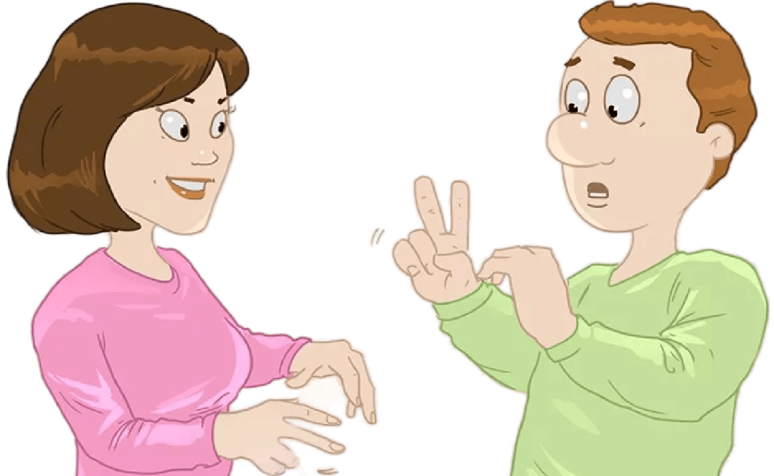
Описание предметной области
Язык жестов является основным средством общения для глухих или слабослышащих людей;
Язык жестов основан на жестах рук, движениях тела и выражении лица;
Существуют значительные различия в жестовом языке даже внутри одной языковой группы;
Не хватает универсального набора русского жестового языка для исследований в области компьютерного зрения и машинного обучения.

Slide 4
Описание предметной области
Распознавание жестового языка (SLR) – сложная задача, особенно для динамических знаков;
Существует два типа распознавания жестов рук: на основе ношения специальных устройств и на основе машинного зрения;
Методы SLR на основе компьютерного зрения можно разделить на статические и динамические;
Статистические знаки рассматривают как одно изображение, в то время как динамические знаки – видеопоследовательность кадров;
Есть несколько ключевых проблем, связанных с распознаванием жестов рук в видео, таких как постоянное движение рук, изменяющиеся углы и перекрытия, изменчивость формы и размера ладони.

Slide 5
Обзор аналогов
№ | Суть | Использование специальных устройств | Модель | Набор данных | Кол-во жестов | Кол-во экземпляров для обучения | Средняя F-мера
1 | классификатор жестов для управления протезами кисти | да | RNN с использованием блоков долговременной кратковременной памяти (LSTM) и плотных слоев | Записан самостоятельно | 5 | 100 000 | 0.8509
2 | определения положения рук по картам изображений, полученных на основе данных глубины | нет | Модель множественного параллельного потока 2D CNN | 1) Kaggle 2) First Person 3) Dexter | 10 9 7 | 13 375 98 842 19 519 | 1) 1 2) 1 3) 0.92
3 | распознавание жестов русского жестового языка | нет | рекуррентная сеть (LSTM) | Записан самостоятельно | 35 000 | 10 000 видеофайлов | 0.95

Slide 6
Сбор корпусов данных
Русский жестовый язык (RSL):
Сбор добровольцев для записи видео русского жестового языка;
Запись видео с жестами чисел от 1 до 10 с участием 19 добровольцев (10 женщин и 9 мужчин в возрасте 20-55 лет) ;
Запись видео с жестами букв русского алфавита с участием 11 добровольцев (7 женщин и 4 мужчин в возрасте 20-55 лет) ;
Разбивка видео на кадры и выбор лучших кадров;
Классификация фреймов по классам для цифр (1-10) и букв (25 классов);
Запись 2 дополнительных видео для проверки распознавания знаков в реальных условиях.
Американский жестовый язык (ASL):
Цифры: содержит 10 классов по 500 цветных изображений рук на темном фоне с разрешением 400 x 400;
Буквы: содержит 3000 цветных изображений жестов с разрешением 400 x 400 для каждой буквы.

Slide 7
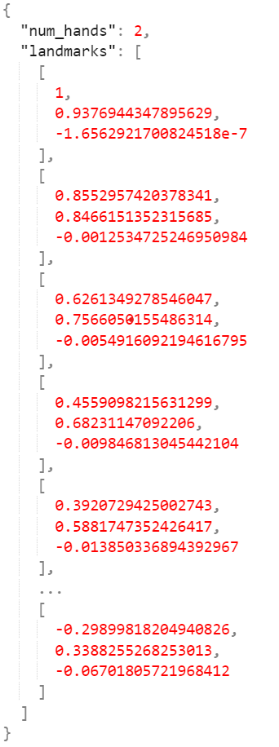
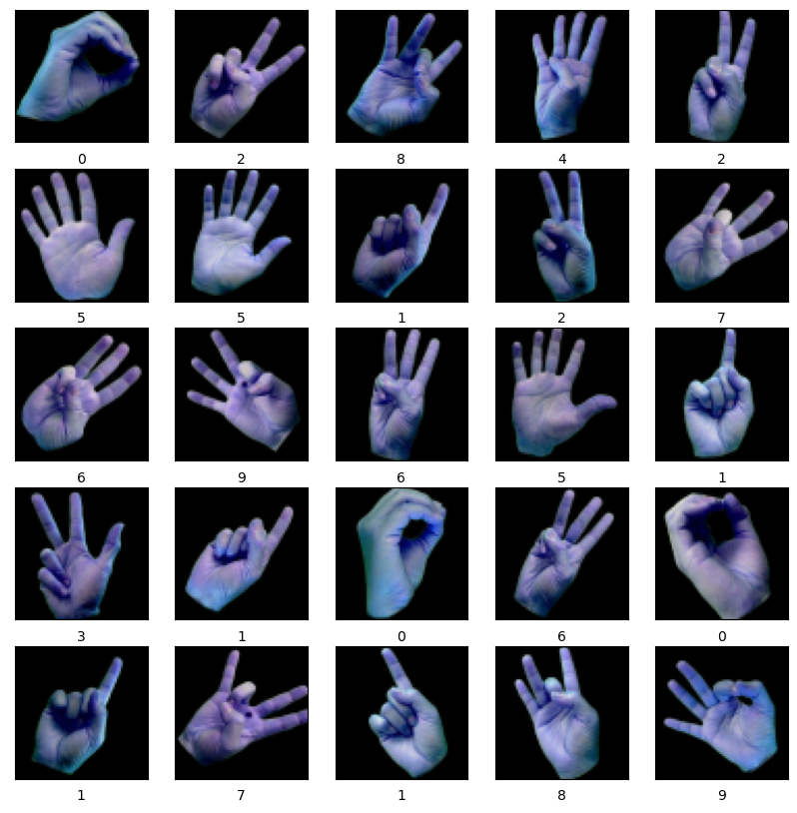
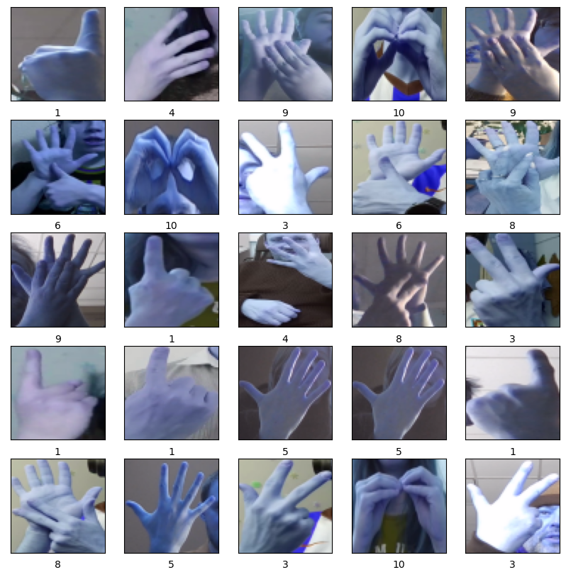
Обработка корпусов данных
Использовалось решение «MediaPipe Hand Landmarker» позволяет обнаружить ориентиры рук на изображении. Его можно использовать для локализации ключевых точек рук и визуализации ориентиров.
Пример жестов цифр RSL
Пример с ключевыми точками
Пример жестов цифр ASL

Slide 8
Алгоритм
Для классификации жестов рук по ключевым точкам рук и фото были выбраны четыре модели: MLP, 1D CNN, LSTM и 2D CNN. Применялся инструмент аугментации из-за небольшого размера корпуса данных.
Алгоритм:
Подключение решения «MediaPipe Hand Landmarker» в режиме одиночного обнаружения;
Захват видеопотока в реальном времени с веб-камеры (с применением методов OpenCV) ;
Первичная обработка каждого видеокадра для распознавания руки: отражение кадра вокруг оси Y, преобразование изображения BGR в RGB и передача его в конвейер «MediaPipe Hand Landmarker» для обнаружения ладони и получение координат ключевых точек;
Вторичная обработка каждого видеокадра для классификации жестов: кадрирование кадра в соответствии с точками ориентации руки, нормализация кадра и передача его в одну из обученных моделей для предсказания ;
Визуализация ориентиров обнаруженных рук и отображения предсказания на соответствующий жест;
Повторение шагов 3-5, пока пользователь не остановит режим распознавания;
Отпустить захват видеопотока и освободить ресурсы.

Slide 9
Нейронные сети
Этап | Модель | Кол-во слоёв | Кол-во нейронов на каждом слое | Гиперпараметры
 |  |  |  | Кол-во эпох | Размер пакета
Цифры | MLP | 4 | 129, 128, 256, 10 | 50 | 32
 | 1D CNN | 3 | 64, 16, 10 | 120 | 128
 | LSTM | 6 | 64, 128, 64, 64, 32, 10 | 150 | 64
 | 2D CNN | 5 | 32, 64, 64, 512, 10 | 15 | 64
Буквы | MLP | 4 | 129, 128, 64, 25 | 30 | 64
 | 1D CNN | 3 | 64, 16, 25 | 50 | 128
 | LSTM | 6 | 64, 128, 64, 64, 32, 25 | 170 | 128
 | 2D CNN | 5 | 32, 64, 64, 512, 25 | 15 | 64
Цифры и буквы | MLP | 4 | 129, 256, 128, 35 | 50 | 248
 | 1D CNN | 4 | 64, 32, 64, 35 | 70 | 248
 | LSTM | 5 | 64, 64, 64, 32, 35 | 170 | 512
 | 2D CNN | 5 | 32, 64, 64, 512, 35 | 30 | 128

Slide 10
Результаты экспериментов
 | Модель | RSL |  |  | ASL
 |  | Точность | Полнота | F-мера | Точность | Полнота | F-мера
Цифры | MLP | 0.84 | 0.86 | 0.84 | 0.39 | 0.34 | 0.30
 | 1D CNN | 0.80 | 0.82 | 0.80 | 0.10 | 0.18 | 0.11
 | LSTM | 0.77 | 0.72 | 0.70 | 0.14 | 0.15 | 0.12
 | 2D CNN | 0.65 | 0.65 | 0.63 | 0.16 | 0.24 | 0.17
Буквы | MLP | 0.41 | 0.50 | 0.42 | 0.33 | 0.41 | 0.30
 | 1D CNN | 0.52 | 0.61 | 0.53 | 0.32 | 0.38 | 0.30
 | LSTM | 0.09 | 0.19 | 0.09 | 0.17 | 0.21 | 0.15
 | 2D CNN | 0.17 | 0.24 | 0.17 | 0.00 | 0.04 | 0.00
Цифры и буквы | MLP | 0.29 | 0.36 | 0.31 | 0.22 | 0.16 | 0.15
 | 1D CNN | 0.22 | 0.28 | 0.23 | 0.12 | 0.09 | 0.09
 | LSTM | 0.15 | 0.14 | 0.13 | 0.08 | 0.07 | 0.06
 | 2D CNN | 0.26 | 0.20 | 0.17 | 0.03 | 0.06 | 0.03

Slide 11
Демонстрация приложения

Slide 12
Заключение
Создан корпус данных русского жестового языка;
Разработан алгоритм с использованием четырех созданных нейросетевых моделей: MLP, 1D CNN, LSTM и 2D CNN, способный распознавать 10 цифр и 25 букв русского жестового языка;
Применена аугментация данных для увеличения количества доступных выборок данных и повышения качества моделей машинного обучения;
Оценена производительность алгоритма на реальных видео;
Дальнейшее развитие алгоритма может включать повышение точности распознавания, создание более подходящих моделей классификации жестов и расширение его функциональности для других типов жестов;
Имеет потенциал для применения в различных областях, связанных с компьютерным зрением, компьютерным управлением и социальной интеграцией, для снижения социальной изоляции и улучшения качества жизни людей с нарушениями слуха и речи.

Slide 13
Список использованных источников
Miah A.S.M., Hasan M.A.M., Shin, J., Okuyama, Y., Tomioka Multistage Spatial Attention-Based Neural Network for Hand Gesture Recognition // Computers 2023. Vol. 12, no. 13;
Abdallah M.S., Samaan, G.H., Wadie A.R., Makhmudov F., Cho Y. Light-Weight Deep Learning Techniques with Advanced Processing for Real-Time Hand Gesture Recognition // Sensors 2023. Vol. 23, no. 2;
Toro-Ossaba A., Jaramillo-Tigreros J., Tejada J.C., Peña A., López-González A., Castanho R.A. LSTM Recurrent Neural Network for Hand Gesture Recognition Using EMG Signals // Applied Sciences 2022. Vol. 12, no. 19;
Noreen I., Hamid M., Akram U., Malik S., Saleem M. Hand Pose Recognition Using Parallel Multi Stream CNN // Sensors 2021. Vol. 21, no. 24;
М. Г. Гриф, Р. Элаккия, А. Л. Приходько, М. А. Бакаев, Е. Раджалакшми Распознавание русского и индийского жестовых языков на основе машинного обучения // Системы анализа и обработки данных 2021. Том 83, № 3. – C. 53-74.

